Slide 1

О ходе выполнения мероприятий по реализации Концепции реформирования системы бюджетных платежей на период до 2017 года
Начальник Управления развития
бюджетных платежей
О.Н. Рудь
3 октября 2014 года

Slide 2
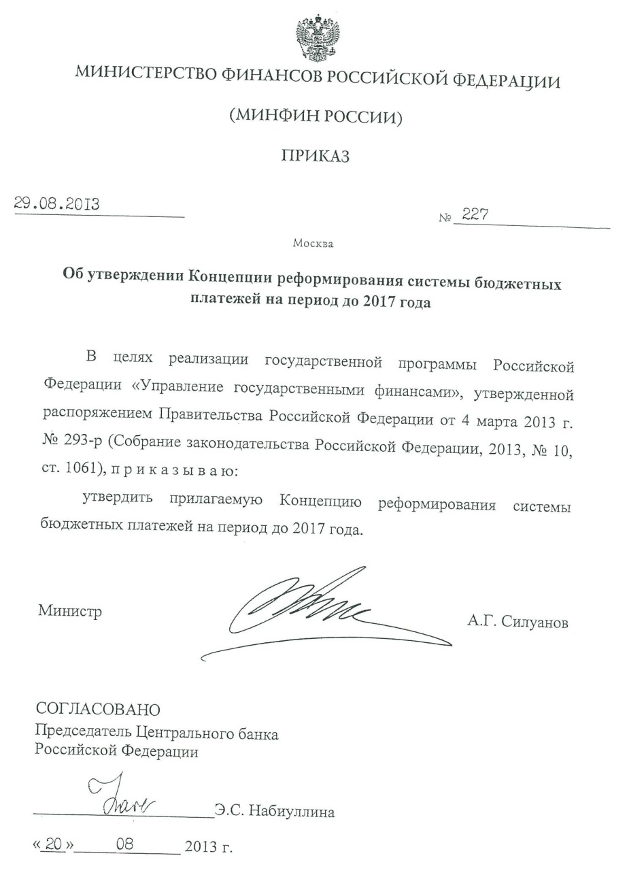
Концепция реформирования системы бюджетных платежей на период до 2017 года
Направления развития системы бюджетных платежей:
Построение единого казначейского (банковского) счета Федерального казначейства и совершенствование операций, проводимых по нему
Развитие инструментов управления свободными остатками денежных средств на едином казначейском (банковском) счете Федерального казначейства
Использование современных электронных платежных сервисов
Развитие Государственной информационной системы о государственных и муниципальных платежах
Минимизация наличного денежного обращения в секторе государственного управления
Рабочая группа по обеспечению осуществления мероприятий реформирования системы бюджетных платежей на период до 2017 года
Приказ Федерального казначейства от 11 сентября
2012 г. № 355

Slide 3


Планы мероприятий по реализации Концепции
План мероприятий Федерального казначейства по реализации Концепции реформирования системы бюджетных платежей на период до 2017 года и Основного мероприятия 2.4 Государственной программы Российской Федерации «Управление государственными финансами и регулирование финансовых рынков»
утвержден Руководителем Федерального казначейства Р.Е. Артюхиным 8 сентября 2014 г.
УТВЕРЖДЕНО
План совместных мероприятий Федерального казначейства и Центрального банка Российской Федерации по реализации отдельных направлений Концепции реформирования системы бюджетных платежей на период до 2017 года
утвержден Федеральным казначейством 8 апреля 2014 г., Банком России 5 апреля 2014 г.
УТВЕРЖДЕНО
План мероприятий («Дорожная карта») Федерального казначейства по принятию (внесению изменений, признанию утратившими силу) законодательных актов Российской Федерации, нормативных правовых актов Правительства Российской Федерации, Министерства финансов Российской Федерации, Центрального банка Российской Федерации и Федерального казначейства в связи подготовкой новой редакции Бюджетного кодекса Российской Федерации
на этапе согласования в Федеральном казначействе

Slide 4
Мероприятия
❶ | Определение необходимых к реализации мероприятий, их последовательности, сроков, центров компетенции и ответственных лиц | >> | Разработан, согласован в Федеральном казначействе и с Министерством финансов Российской Федерации и утвержден Руководителем Федерального казначейства Р.Е. Артюхиным 8 сентября 2014 г. План мероприятий Федерального казначейства по реализации Концепции реформирования системы бюджетных платежей на период до 2017 года и Основного мероприятия 2.4 Государственной программы Российской Федерации «Управление государственными финансами и регулирование финансовых рынков»
❷ | Определение перечня законодательных и нормативных правовых актов, требующих принятия (внесения изменений, признания утратившими силу) в связи с реализацией мероприятий реформирования системы бюджетных платежей | >> | Перечень разработан, согласован в Федеральном казначействе и с Центральным банком Российской Федерации и включен в План мероприятий («Дорожной карты») Федерального казначейства по принятию (внесению изменений, признанию утратившими силу) законодательных актов Российской Федерации, нормативных правовых актов Правительства Российской Федерации, Министерства финансов Российской Федерации, Центрального банка Российской Федерации и Федерального казначейства в связи подготовкой новой редакции Бюджетного кодекса Российской Федерации
❶
❷
авг | сен | окт | ноя | дек | янв | фев | мар | апр | май | июн | июл | авг | сен
2013 |  |  |  |  | 2014

Slide 5
Мероприятия
❸ | Определение основных подходов к бухгалтерскому учету и системе счетов Федерального казначейства | >> | Разработана и согласована с Министерством финансов Российской Федерации Учетная модель Федерального казначейства в условиях функционирования новой системы бюджетных платежей (письмо от 24 декабря 2013 г. № 02-06-010/56931)
Основные принципы учета
Объектами учета Федерального казначейства являются: операции участников и неучастников бюджетного процесса бюджетные данные бюджетные обязательства | 2. Ведется Единая Главная книга Федерального казначейства с формированием на основании ее данных Главных книг в различных аналитических разрезах
Банковские счета – счета, открытые Федеральному казначейству в Банке России и кредитных организациях на основании договора банковского счета для осуществления и учета операций по казначейским счетам |  | Казначейские счета – счета, открытые публично-правовым образованиям в Федеральном казначействе для проведения операций с денежными средствами |  | Лицевые счета – регистры аналитического учета, формируемые в Федеральном казначействе, предназначенные для учета операций с денежными средствами клиентов Федерального казначейства
Единый казначейский счет – банковский счет (совокупность банковских счетов), открытый (открытых) Федеральному казначейству в Банке России для осуществления и учета операций по казначейским счетам Иные банковские счета, открытые Федеральному казначейству в Банке России и кредитных организациях |  | Единый счет бюджета Счет по учету и распределению доходов Счет для учета операций со средствами, поступающими во временное распоряжение Счет для учета операций со средствами от пожертвований Счет для учета операций со средствами юридических лиц Иные казначейские счета |  | Счета для учета операций по исполнению бюджета Счета для учета операций со средствами, поступающими во временное распоряжение Счета по учету операций со средствами от пожертвований Счета для учета операций со средствами бюджетных и автономных учреждений и иных юридических лиц
авг | сен | окт | ноя | дек | янв | фев | мар | апр | май | июн | июл | авг | сен
2013 |  |  |  |  | 2014

Slide 6
Мероприятия
❹ | Разработка организационно – функциональной модели Федерального казначейства в условиях реализации направлений Концепции и Государственной интегрированной информационной системы управления общественными финансами «Электронный бюджет» | >> | Разработана и уточняется детальная матрица перспективных функций Федерального казначейства в условиях реализации направлений Концепции, каждая функция описана с точки зрения: Жизни функции (временная, постоянная) Типа функции (управленческая, исполнительная, обеспечивающая) Степени автоматизации (низкая, средняя, высокая) Участников процесса реализации функции и соответствующей роли в нем: подразделений Федерального казначейства (управлений центрального аппарата, территориальных органов), ФКУ «Центр по обеспечению деятельности Казначейства России»
❺ | Оценка информационно – технической инфраструктуры в целях реализации Концепции | >> | Проводится анализ входных и выходных потоков данных, формирование целевой архитектуры информационных систем, инвентаризация прикладного программного и аппаратного обеспечения
❹
❺
авг | сен | окт | ноя | дек | янв | фев | мар | апр | май | июн | июл | авг | сен
2013 |  |  |  |  | 2014

Slide 7


Стандартизация и унификация
Интероперабельность системы бюджетных платежей
Стандартизация –
  установление и применение правил с целью упорядочения деятельности в определенной области на пользу и при участии всех заинтересованных сторон, в частности, для достижения всеобщей оптимальной экономии при соблюдении функциональных условий и требований техники безопасности
Международная организация по стандартизации
(International Organization for Standardization, ISO)
Унификация –
  приведение к единообразию, к единой форме или системе
Интероперабельность –
  способность к взаимодействию с другими системами

Slide 8

Мероприятия
❻ | Определение органа, уполномоченного на установление правил | >> | Правительством Российской Федерации 10 сентября 2014 года внесен в Государственную Думу Федерального Собрания Российской Федерации проект Федерального закона «О внесении изменений в статью 8 Федерального закона «О национальной платежной системе» в целях определение Министерства финансов Российской Федерации органом, уполномоченным на установление перечня реквизитов бюджетного платежа и формы распоряжения физического лица в его уплату
❼ | Определение перечня обязательных реквизитов бюджетного платежа | >> | Перечень обязательных реквизитов бюджетного платежа Перечень разработан и направлен в Министерство финансов Российской Федерации (письма от 19 февраля 2014 г. № 42-1.0-06/6, 1 сентября 2014 г. № 42-1.0-11/419)
❽ | Разработка формы распоряжения физического лица | >> | Унифицированная форма распоряжения физического лица Форма разработана и направлена в Министерство финансов Российской Федерации (письмо от 19 февраля 2014 г. № 42-1.0-06/6) Включение в унифицированную форму распоряжения физического лица двумерного штрих-кода Предложения направлены в Министерство финансов Российской Федерации (письмо от 26 июня 2014 г. № 42-1.0-06/17)
Стандартизация
Унификация
❻❼❽
авг | сен | окт | ноя | дек | янв | фев | мар | апр | май | июн | июл | авг | сен
2013 |  |  |  |  | 2014

Slide 9
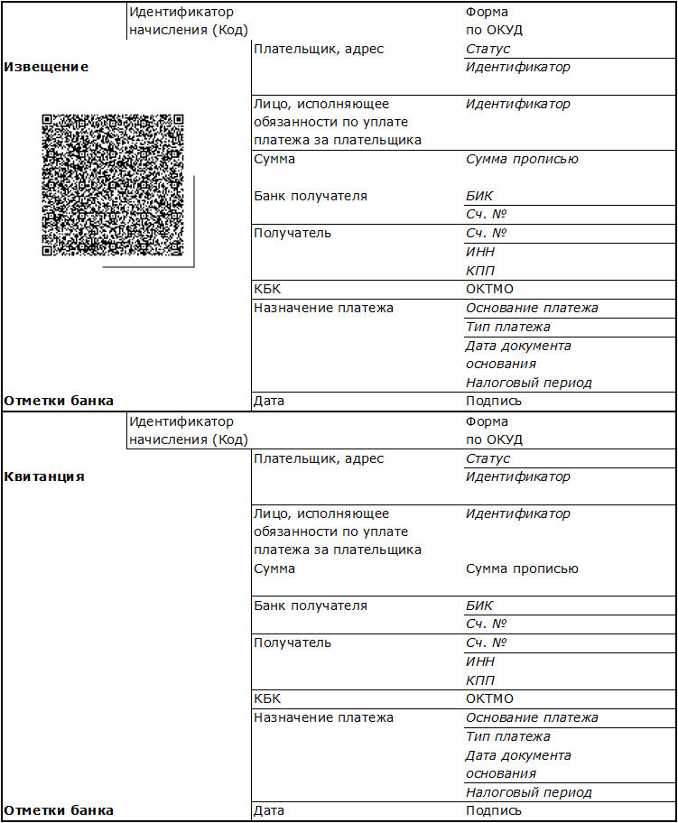



Национальный стандарт ГОСТ Р 56042-2014
«Стандарты финансовых операций.
Двумерные символы штрихового кода для осуществления платежей физических лиц»
(вводится впервые, вступил в действие с 1 сентября 2014 года, утвержден для добровольного применения)
Стандарт устанавливает правила кодирования платежных реквизитов в двумерный штрих-код, являющийся графическим отображением информации для последующей ее расшифровки техническими средствами.
до 4 296 символов
в штрих-коде
(QR Code)
5 полноформатных платежных поручений
––––––––––––––––––––––––––––––
––––––––––––––––––
QR Code
=
или
Aztec Code
1,5 страницы сплошного текста
Штрих-код наносится получателем средств при формировании распоряжения плательщика и считывается техническими средствами организаций, осуществляющих прием платежа. Встроенный алгоритм восстановления не допускает искажения считанной информации
Data Matrix
Использование соответствующего стандарту штрих-кода при формировании администратором доходов распоряжения плательщика и его применение кредитными организациями при приеме платежей в бюджеты бюджетной системы Российской Федерации позволит снизить операционные ошибки и, как следствие, объем невыясненных поступлений

Slide 10
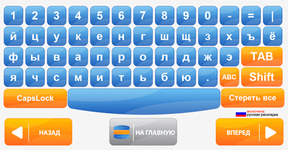



Варианты оплаты бюджетного платежа в устройствах самообслуживания, исключающие искажение платежной информации
Платежи по запросу
при условии on-line взаимодействия
устройства самообслуживания с ГИС ГМП
Платежи по штрих-коду
в случае off-line взаимодействия
устройства самообслуживания с ГИС ГМП
Введите УИН:
Поднесите штрих-код
Осуществление платежа по УИН без дополнительного ввода реквизитов платежа
Осуществление платежа без запроса в ГИС ГМП и без ввода реквизитов платежа
Осуществление авансовых платежей
Исключение искажения платежной информации и отнесения платежа к невыясненным поступлениям

Slide 11
Мероприятия
❾ | Установление требований к форматно-логическому контролю значений реквизитов распоряжений о переводе денежных средств в бюджеты бюджетной системы Российской Федерации | >> | Подготовлены предложения по внесению изменений в нормативные правовые акты в части установления условий для форматно-логического контроля значений реквизитов распоряжений о переводе денежных средств в бюджеты бюджетной системы Российской Федерации: «ИНН», «КПП» плательщика и получателя денежных средств «104» (Код бюджетной классификации) «105» (код в соответствии с Общероссийским классификатором территорий муниципальных образований) Приказ Минфина России от 12 ноября 2013 г. № 107н «Об утверждении Правил указания информации в реквизитах распоряжений о переводе денежных средств в уплату платежей в бюджетную систему Российской Федерации» Положение Банка России от 19 июня 2012 года № 383-П «О правилах осуществления перевода денежных средств» Унифицированные форматы электронных банковских сообщений (письма от 20 мая 2014 г. № 42-7.4-04/1.2-629, 11 августа 2014 г. № 42-7.4-04/1.2-1050)
❿ | Разработка стандартов для платежных, отчетных и финансовых документов | >> | Планируется проведение работ по стандартизации форматов электронных платежных, отчетных и финансовых документов для приведения в соответствие международным стандартам (национальным стандартам, разработанным на основании международных) состава реквизитов и размерности полей в целях исключения взаимного преобразования электронных сообщений для обеспечения сквозной автоматизированной обработки информации
Интероперабельность
Интероперабельность
❾❿
авг | сен | окт | ноя | дек | янв | фев | мар | апр | май | июн | июл | авг | сен
2013 |  |  |  |  | 2014

Slide 12


Сквозная автоматизированная обработка (STP)
Сквозная автоматизированная обработка (Straight-through processing, STP) – процесс непрерывной, полностью автоматизированной обработки платежной информации на всех этапах обработки данных
Принцип STP впервые введен Базельским комитетом по платежным и расчетным системам Банка международных расчетов в сентябре 1998 года
Статья 259 «Основы функционирования системы бюджетных платежей» главы 30 «Система бюджетных платежей» проекта новой редакции Бюджетного кодекса |  | Концепция развития платежной системы Банка России на период до 2015 года" (одобрена решением Совета директоров Банка России от 16.07.2010, протокол № 16)
В системе бюджетных платежей осуществляется прием и исполнение бюджетных платежей, перевод денежных средств в режиме сквозной автоматизированной обработки платежной информации и их отражение в учете |  | В Системе Расчетов будет реализована возможность проведения платежей участниками в режиме сквозной автоматизированной обработки платежной информации с использованием всех предусмотренных нормативными актами Банка России видов расчетных документов
Единые технологические правила и стандарты обмена платежной, финансовой информацией, обеспечивающие эффективную автоматизированную обработку и минимизирующие, а в перспективе – полностью исключающие необходимость ручного вмешательства
Как есть
STP
Конвертация данных
Проверка информации
Сбор недостающей информации
Ввод дополнительных данных
Полное взаимодействие информационных систем
Применение единых стандартов обмена информацией
Полностью автоматическая обработка информации
Трансграничный обмен информацией
ОПЛАЧЕНО

Slide 13
Международный стандарт ISO 20022
ISO* 20022 – стандарт и методология создания описаний бизнес-процессов, сопровождающихся обменом электронными финансовыми сообщениями, и проектирования схем и форматов этих сообщений
Практическое применение
Страны, принявшие стандарт за основу расчетов: Бразилия, Южная Африка, Япония Единое европейское платежное пространство (SEPA, Single Europe Payment Area) Международные системы CLS (Continuous Linked Settlement, система конверсионных валютных операций) и Euroclear (международный депозитарно-клиринговый центр) | Крупнейшие банки JP Morgan, HSBC, Deutsche Bank – предоставляют своим клиентам возможность передавать платежи в формате ISO 20022 Система межбанковских сообщений SWIFT осуществляет переход от применяемых сообщений формата SWIFT MT к сообщениям формата SWIFT MX, основанных на стандарте ISO 20022 Федеральная резервная система (США) – глобальный стандарт для трансграничных платежей IPF (International Payment Framework)
Работа Банка России по переходу на ISO 20022
О распоряжении о переводе денежных средств (pain.001.001.05, ISO 20022) Письмо Банка России от 02.10.2013 N 196-Т Стратегия развития национальной платежной системы одобрено Советом директоров Банка России 15.03.2013, протокол № 4 Концепция развития платежной системы Банка России на период до 2015 года одобрено Советом директоров Банка России 16.07.2010, протокол № 16 | Проводятся мероприятия: Анализ развития ISO 20022 и практики его применения Взаимодействие с Федеральным агентством по техническому регулированию и метрологии, представляющим Россию в ISO Утверждение плана мероприятий по созданию национального стандарта безналичных расчетов на базе ISO 20022 (находится на этапе обсуждения) Консультации с государственными учреждениями, участниками финансовых рынков и их ассоциациями
* ISO – International Organization for Standardization, Международная организация по стандартизации.

Slide 14

МСФО общественного сектора. Транспарентность и сопоставимость
XBRL –
Новый подход к финансовой отчетности на базе XML и метаданных, основанный на международном стандарте ISO 20022
Язык для обмена структурированной отчетной информацией для обеспечения сквозной автоматизированной обработки
Основные преимущества
Наличие в отчетах данных, формул и связей
Оперативное извлечение из отчетов только необходимых данных
Проведение анализа динамики изменения показателей со временем или сравнение одного и того же показателя для разных субъектов анализа
Возможность преобразования отчетности в разные системы ее представления (US GAAP, MCФО; РСБУ – в будущем)
Автоматическая трансформация в нужную форму (для сдачи отчетности, для печати, для публикации в сети Интернет)
Автоматическая обработка данных отчета
Перспективы использования в бюджетной системе
Использование стандарта при формировании отчетности по Международным стандартам финансовой отчетности общественного сектора и отчетности, предполагаемой к раскрытию
Использование стандарта в рамках выполнения Федеральным казначейством функций единого бухгалтера
Стандарт для регуляторной и иной отчетности

Slide 15
Мероприятия
 | Формулирование базовых определений и норм | >> | В проекте новой редакции Бюджетного кодекса включена глава 30 «Система бюджетных платежей»
11
Система бюджетных платежей – совокупность участников системы бюджетных платежей и Федерального казначейства, взаимодействующих по правилам организации и функционирования системы бюджетных платежей
Статья 258. Понятие системы бюджетных платежей Статья 259. Основы функционирования системы бюджетных платежей Статья 260. Участники системы бюджетных платежей Статья 261. Условия осуществления бюджетных платежей Статья 262. Осуществление бюджетных платежей в системе бюджетных платежей Статья 263. Платежная инфраструктура системы бюджетных платежей Статья 263.1 Информирование плательщиков об обязательствах и реквизитах бюджетного платежа
Бюджетный платеж – действие, направленное на перечисление (передачу) денежных средств
на основании распоряжения о переводе денежных средств плательщика, получателя или органа, наделенного правом предъявления распоряжения к счетам плательщиков без распоряжения – при передаче наличных денежных средств | в бюджеты бюджетной системы Российской Федерации, организациям сектора государственного управления из бюджетов бюджетной системы Российской Федерации, от организаций сектора государственного управления между бюджетами бюджетной системы Российской Федерации, между организациями сектора государственного управления на счета, со счетов и между счетами Федерального казначейства между счетами участников системы бюджетных платежей
11
авг | сен | окт | ноя | дек | янв | фев | мар | апр | май | июн | июл | авг | сен | окт | ноя | дек
2013 |  |  |  |  | 2014

Slide 16
Мероприятия
 | Формирование предложений о внесении изменений в иные федеральные законы в связи с нормами новой редакции Бюджетного кодекса Российской Федерации | >> | 1. Федеральный закон от 27 июня 2011 г. № 161-ФЗ «О национальной платежной системе» Система бюджетных платежей как платежная система Федерального казначейства в рамках национальной платежной системы при ее исключении из общих норм в части подотчетности, поднадзорности и нормативного правового регулирования Перечень операторов по переводу денежных средств дополнен Федеральным казначейством и организациями федеральной почтовой связи в целях стандартизации и унификации правил и форм расчетов, возможности применения электронных средств платежа Система бюджетных платежей признается социально, системно и национально значимой Министерство финансов Российской Федерации осуществляет надзор за платежной системой Банка России и платежной системой Федерального казначейства Привлечение Федеральным казначейством организаций федеральной почтовой связи (ФГУП «Почта России») для оказания платежных услуг 2. Федеральный закон от 17 июля 1999 г. № 176-ФЗ «О почтовой связи» Включены корреспондирующие с Федеральным законом от 27 июня 2011 г. № 161-ФЗ «О национальной платежной системе» нормы
12
12
авг | сен | окт | ноя | дек | янв | фев | мар | апр | май | июн | июл | авг | сен | окт | ноя | дек
2013 |  |  |  |  | 2014

Slide 17
Мероприятия
 | Формирование предложений о внесении изменений в иные федеральные законы в связи с нормами новой редакции Бюджетного кодекса Российской Федерации | >> | 3. Федеральный закон от 10 декабря 2003 г. № 173-ФЗ «О валютном регулировании и валютном контроле» Выполнение Федеральным казначейством функций агента валютного контроля 4. Федеральный закон от 10 июля 2002 г. № 86-ФЗ «О Центральном банке Российской Федерации (Банке России)» в части: Наделения Банка России правом предоставления кредитов в форме внутридневного овердрафта к счетам Федерального казначейства 5. Кодекс Российской Федерации об административных правонарушениях от 30 декабря 2001 г. № 195-ФЗ Состав событий административных правонарушений дополнен валютными операциями в Федеральном казначействе Предусмотрена ответственность оператора по переводу денежных средств, оператора связи и банковского платежного агента (субагента) за неисполнение требований законодательства Российской Федерации о национальной платежной системе
12
12
авг | сен | окт | ноя | дек | янв | фев | мар | апр | май | июн | июл | авг | сен | окт | ноя | дек
2013 |  |  |  |  | 2014

Slide 18
Законодательные и нормативные правовые акты, требующие принятия в связи с реализацией новых полномочий
Федеральное казначейство | Министерство финансов Российской Федерации | Правительство Российской Федерации
1. Правила организации и функционирования системы бюджетных платежей, в т.ч.: регламент функционирования системы бюджетных платежей правила приема и исполнения распоряжений о переводе денежных средств, перевода денежных средств и проведения расчетов правила обеспечения непрерывности деятельности и управления рисками порядок взаимодействия участников системы бюджетных платежей формы и способы расчетов 2. Порядок эмиссии и эквайринга платежных карт (по согласованию с Министерством финансов Российской Федерации) 3. Создание объединений банкоматных сетей и пунктов выдачи наличных денежных средств (по согласованию с Министерством финансов Российской Федерации) 4. Порядок осуществления прогнозирования движения средств на едином казначейском счете 5. Обеспечение создания, ведения, развития и обслуживания государственного платежного шлюза 6. Условия для интеграции государственного платежного шлюза с официальными ведомственными сайтами и порталами участников системы бюджетных платежей в информационно-телекоммуникационной сети «Интернет», информационными системами, осуществляющими прием бюджетных платежей 7. Порядок представления выписки по казначейскому счету о факте исполнения распоряжения о переводе денежных средств участника системы бюджетных платежей | 1. Обязательные реквизиты бюджетного платежа, правила их указания в распоряжениях о переводе денежных средств (по согласованию с Центральным банком Российской Федерации) 2. Правила перечисления денежных средств и проведения расчетов по бюджетным платежам организаций, осуществляющих их прием и выплату (по согласованию с Центральным банком Российской Федерации) 3. Перечень дополнительной информации, необходимой для казначейского обслуживания исполнения бюджетов бюджетной системы Российской Федерации 4. Форма распоряжения клиента - физического лица для осуществления бюджетных платежей (по согласованию с Центральным банком Российской Федерации) 5. Правила взаимодействия системы бюджетных платежей с другими платежными системами, связанного с переводом денежных средств, проведением взаимных расчетов (по согласованию с Центральным банком Российской Федерации) 6. Порядок осуществления мониторинга функционирования системы бюджетных платежей и ее взаимодействия с иными платежными системами 7. Методика составления, формы и сроки предоставления отчетности, в том числе в виде отчетности по платежной системе Банка России и платежной системе Федерального казначейства в рамках надзорной деятельности Министерства финансов Российской Федерации в национальной платежной системе | 1. Формы учета и отчетности по валютным операциям между резидентами и нерезидентами, оформляемые в Федеральном казначействе, сроки и порядок их предоставления 2. Порядок представления резидентами Федеральному казначейству информации при осуществлении ими внешнеэкономической деятельности

Slide 19
Направление 1. Построение единого казначейского счета Федерального казначейства
❶ | Участие Федерального казначейства в платежной системе Банка России | >> | В проекте новой редакции Положения о платежной системе Банка России (ориентировочный срок вступления в силу – май 2016 г.) учтены изменения: Прямое участие Федерального казначейства в платежной системе Банка России Регистрация территориальных органов Федерального казначейства в справочнике Банка России для присвоения им банковских идентификационных кодов (БИК)
❷ | Уточнение бюджетных полномочий Центрального банка Российской Федерации | >> | В проекте новой редакции Бюджетного кодекса Российской Федерации учтены изменения бюджетных полномочий Центрального банка Российской Федерации: Обслуживание единых казначейских счетов и иных счетов, открываемых Федеральному казначейству в Банке России без взимания платы Оказание платежных услуг Федеральному казначейству без взимания платы
❸ | Уточнение полномочий Центрального банка Российской Федерации | >> | Сформированы предложения по внесению изменений в Федеральный закон от 10 июля 2002 г. № 86-ФЗ «О Центральном банке Российской Федерации (Банке России)» в части: Приведения в соответствие вносимым в Бюджетный кодекс Российской Федерации изменениям функции обслуживания счетов, открываемых Федеральному казначейству
❶❷❸
авг | сен | окт | ноя | дек | янв | фев | мар | апр | май | июн | июл | авг | сен | окт | ноя | дек | янв | фев | мар | апр | май | июн | июл | авг | сен | окт | ноя | дек
2013 |  |  |  |  | 2014 |  |  |  |  |  |  |  |  |  |  |  | 2015 |  |  |  |  |  |  |  |  |  |  |  | 2016

Slide 20
Направление 2. Развитие инструментов управления свободными остатками денежных средств на едином казначейском счете Федерального казначейства
❶ | Управление операциями со средствами и остатками средств на едином казначейском счете | >> | В проекте новой редакции Бюджетного кодекса Российской Федерации определены полномочия Федерального казначейства по управлению операциями со средствами и остатками средств отдельной статьей: Статья 254. Основы функционирования единого казначейского счета Статья 255. Прогнозирование движения средств на едином казначейском счете Статья 256. Управление операциями со средствами и остатками средств на едином казначейском счете Статья 257. Порядок распределения доходов, полученных от управления остатками средств на едином казначейском счете
❷ | Освобождение от налогообложения операций управления остатками денежных средств на счетах в Федеральном казначействе и доходов от таких операций | >> | В проекте новой редакции Бюджетного кодекса Российской Федерации отражены изменения: Включены в перечень операций, не подлежащих налогообложению, операции управление остатками средств Включены в перечень доходов, не учитываемых при определении налоговой базы, доходы (проценты), полученные от управления операциями со средствами и остатками средств на счетах (едином казначейском счете, едином счете федерального бюджета, бюджета субъекта Российской Федерации, местного бюджета, бюджета государственного внебюджетного фонда)
❸ | Участие Федерального казначейства в платежной системе Банка России | >> | В проекте новой редакции Положения о платежной системе Банка России (ориентировочный срок вступления в силу – май 2016 г.) учтены изменения: Введен механизм пула ликвидности – механизма консолидации денежных средств для группы участников, обеспечивающий осуществление перевода денежных средств каждого из участников исходя из общего объема денежных средств участников, объединенных в группу
❹ | Уточнение функций Центрального банка Российской Федерации | >> | Сформированы предложения по внесению изменений в Федеральный закон от 10 июля 2002 г. № 86-ФЗ «О Центральном банке Российской Федерации (Банке России)» в части: Наделения правом предоставления кредитов в форме внутридневного овердрафта к счетам Федерального казначейства
❶❷❸❹
авг | сен | окт | ноя | дек | янв | фев | мар | апр | май | июн | июл | авг | сен | окт | ноя | дек | янв | фев | мар | апр | май | июн | июл | авг | сен | окт | ноя | дек
2013 |  |  |  |  | 2014 |  |  |  |  |  |  |  |  |  |  |  | 2015 |  |  |  |  |  |  |  |  |  |  |  | 2016

Slide 21
Направление 2. Развитие инструментов управления свободными остатками денежных средств на едином казначейском счете Федерального казначейства
❺ | Осуществление операций по управлению остатками средств на едином счете федерального бюджета в части покупки (продажи) ценных бумаг по договорам репо | >> | Утверждено Постановление Правительства РФ от 4 сентября 2013 г. № 777 «О порядке осуществления операций по управлению остатками средств на едином счете федерального бюджета в части покупки (продажи) ценных бумаг по договорам репо» вместе с соответствующими правилами осуществления операций
❻ | Изменение порядка предоставления (использования, возврата) из федерального бюджета бюджетам субъектов Российской Федерации бюджетных кредитов | >> | Внесены изменения в Постановление Правительства РФ от 18 декабря 2010 г. № 1062 «Об утверждении Правил предоставления (использования, возврата) из федерального бюджета бюджетам субъектов Российской Федерации бюджетных кредитов на 2014 год» (Постановление Правительства РФ от 21 августа 2014 г. № 836 «О внесении изменений в Правила предоставления (использования, возврата) из федерального бюджета бюджетам субъектов Российской Федерации бюджетных кредитов на 2014 год»)
❺❻
авг | сен | окт | ноя | дек | янв | фев | мар | апр | май | июн | июл | авг | сен | окт | ноя | дек | янв | фев | мар | апр | май | июн | июл | авг | сен | окт | ноя | дек
2013 |  |  |  |  | 2014 |  |  |  |  |  |  |  |  |  |  |  | 2015 |  |  |  |  |  |  |  |  |  |  |  | 2016

Slide 22
Направление 3. Использование современных электронных платежных сервисов
❶ | Обеспечение предоставления информационного сервиса о начислениях и возможности формирования распоряжений на оплату на Едином портале бюджетной системы | >> | Разработано портальное решение ГИС ГМП, учитывающее возможность предоставления информационного сервиса о начислениях и возможность формирования распоряжений на оплату на Едином портале бюджетной системы Ведутся работы по внедрению портального решения ГИС ГМП
❷ | Формирование предложений к внедрению в Федеральном казначействе современных платежных сервисов | >> | Разработана и дополняется Библиотека платежных сервисов Федерального казначейства:
Исключение искажения платежной информации и минимизация невыясненных поступлений
Оплата с использованием штрих-кодов Оплата с использованием УИН или сведений об идентификаторе плательщика Поиск платежей, учтенных как невыясненные поступления, на базе ГИС ГМП
Взаимодействие с платежными системами и операторами связи
Оплата с лицевых счетов, открытых у операторов мобильной связи Мобильные платежи на короткий СМС-номер Системы денежных переводов Краудфандинг
Оптимизация взаимодействия с отдельными клиентами Федерального казначейства
Внесение наличных денежных средств ФССП России
Расширение форм расчетов
Выставление инкассовых поручений к счетам плательщиков Выставление платежных требований к счетам плательщиков Сводное платежное поручение для юридических лиц Бюджетный аккредитив Электронные деньги
Эмиссия и эквайринг платежных карт
Платежные карты Эквайринг платежных карт НСПК и карт международных платежных систем Программное платежное решение (Интернет-эквайринг платежных карт НСПК и карт международных платежных систем)
❶
❷
авг | сен | окт | ноя | дек | янв | фев | мар | апр | май | июн | июл | авг | сен | окт | ноя | дек | янв | фев | мар | апр | май | июн | июл | авг | сен | окт | ноя | дек
2013 |  |  |  |  | 2014 |  |  |  |  |  |  |  |  |  |  |  | 2015 |  |  |  |  |  |  |  |  |  |  |  | 2016

Slide 23
Направление 3. Использование современных электронных платежных сервисов
Платежный шлюз

Slide 24
Направление 4. Развитие Государственной информационной системы о государственных и муниципальных платежах (ГИС ГМП)
❶ | Оптимизация технологии взаимодействия ГИС ГМП с информационными системами участников | >> | Связанные начисления (ФССП) Деаннулирование начислений (ГИБДД, Банк России) Предварительные начисления (Суды) Уточнение полномочий участников (БПА, БПСА, ПА)
❷ | Добавление нового функционала для участников ГИС ГМП и внесение изменений в Порядок ведения ГИС ГМП, утвержденный приказом Федерального казначейства от 30.11.2012 №19н, в целях совершенствования и развития ГИС ГМП | >> | Новый функционал ГИС ГМП Новые участники: суды, ЗАГСы Создание пакетного режима взаимодействия Администраторы платежей, администраторы запросов Агрегаторы платежей, агрегаторы запросов Установление порядка внесения изменений, исключения участников Реализация форматно-логического контроля Проект приказа разработан, находится на согласовании По результатам полученных от структурных подразделений центрального аппарата Федерального казначейства, Минфина России и Банка России замечаний проект приказа доработан и проходит повторное согласование в Федеральном казначействе и Минфине России (письмо от 5 сентября 2014 г. № 42-1.0-06/20)
❸ | Доработка форматов взаимодействия ГИС ГМП с информационными системами участников | >> | В соответствии с проектом новой редакции Порядка ведения ГИС ГМП разработаны и утверждены Форматы взаимодействия ГИС ГМП с информационными системами участников версии 1.16
❶
❷❸
авг | сен | окт | ноя | дек | янв | фев | мар | апр | май | июн | июл | авг | сен | окт | ноя | дек | янв | фев | мар | апр | май | июн | июл | авг | сен | окт | ноя | дек
2013 |  |  |  |  | 2014 |  |  |  |  |  |  |  |  |  |  |  | 2015 |  |  |  |  |  |  |  |  |  |  |  | 2016

Slide 25
Направление 4. Развитие Государственной информационной системы о государственных и муниципальных платежах (ГИС ГМП)
❶ | Интеграция ГИС ГМП с Государственной интегрированной информационной системой управления общественными финансами «Электронный бюджет» с: перечнем доходных источников бюджетов бюджетной системы Российской Федерации технологическими подсистемами Государственной интегрированной информационной системы управления общественными финансами «Электронный бюджет» функциональными подсистемами Государственной интегрированной информационной системы управления общественными финансами «Электронный бюджет» | >> | График работ приводится в соответствие с графиком ГИИС управления общественными финансами «Электронный бюджет»
❶
авг | сен | окт | ноя | дек | янв | фев | мар | апр | май | июн | июл | авг | сен | окт | ноя | дек | янв | фев | мар | апр | май | июн | июл | авг | сен | окт | ноя | дек
2013 |  |  |  |  | 2014 |  |  |  |  |  |  |  |  |  |  |  | 2015 |  |  |  |  |  |  |  |  |  |  |  | 2016

Slide 26








Направление 4. Развитие Государственной информационной системы о государственных и муниципальных платежах (ГИС ГМП)
Перечень доходных источников
«КАК ЕСТЬ»
 | Прием платежей без проверки у кредитных организаций, банковских платежных агентов (субагентов), платежных агентов, Почты России реквизитного состава
 | Переписки с администраторами доходов с кредитными организациями, их филиалами, банковскими платежными агентами (субагентами), платежными агентами, Почтой России для получения и размещения реквизитов в офисах обслуживания
 | Наличие неактуальных реквизитов администраторов доходов для осуществления платежей в бюджет
 | Отсутствие у кредитной организации, ее филиалов, банковских платежных агентов (субагентов), платежных агентов, Почты России одного субъекта актуальных данных по реквизитному составу получателей другого субъекта
 | Прямые договоры администраторов доходов с кредитными организациями их филиалами, банковскими платежными агентами (субагентами), платежными агентами, Почтой России
 | Отсутствие у плательщика информации о размере авансового платежа для получения государственной услуги
 | Отсутствие у плательщика доверенного источника актуальной информации (единый государственный ресурс)
«КАК БУДЕТ»
Контроль значений реквизитов платежа кредитными организациями, их филиалами, банковскими платежными агентами (субагентами), платежными агентами, Почтой России и исключение невыясненных платежей в бюджет
Единый государственный ресурс, создание сервиса предварительных начислений

Slide 27
Направление 5. Минимизация наличного денежного обращения в секторе государственного управления
❶ | Разработка нормативных правовых актов, определяющих процессы эмиссии и эквайринга | >> | Определены полномочия Федерального казначейства в части возможности участия в платежных системах (в т.ч. платежной системе Банка России), эмиссии и эквайринга платежных карт в законодательных и нормативных правовых актах: проекте новой редакции Бюджетного кодекса Российской Федерации Федеральном законе от 27 июня 2011 г. № 161-ФЗ «О национальной платежной системе» Ведется разработка Положения об эмиссии и эквайринге платежных карт Федеральным казначейством
❷ | Проектирование процессингового центра, центра персонализации Федерального казначейства и разработка механизма эмиссии банковских карт и обеспечение возможности осуществления Федеральным казначейством функций эквайринга, а также функции Интернет-эквайринга | >> | Разработаны Технические требования и Техническое задание на проектирование системы «Процессинг платежных карт» Разработаны Технические требования и Техническое задание на создание антифродового решения «Система операционного контроля»
❶❷
авг | сен | окт | ноя | дек | янв | фев | мар | апр | май | июн | июл | авг | сен | окт | ноя | дек | янв | фев | мар | апр | май | июн | июл | авг | сен | окт | ноя | дек
2013 |  |  |  |  | 2014 |  |  |  |  |  |  |  |  |  |  |  | 2015 |  |  |  |  |  |  |  |  |  |  |  | 2016

Slide 28
СПАСИБО ЗА ВНИМАНИЕ!
Начальник Управления развития бюджетных платежей
О.Н. Рудь

